Slide 1
Psalm 67 (DNP) t. A.J. Molenaar; m. Straatsburg 1545 / Lyon 1547

Slide 2
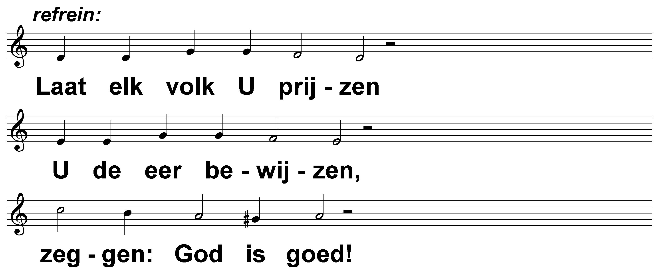
Psalm 67 (DNP) t. A.J. Molenaar; m. Straatsburg 1545 / Lyon 1547

Slide 3
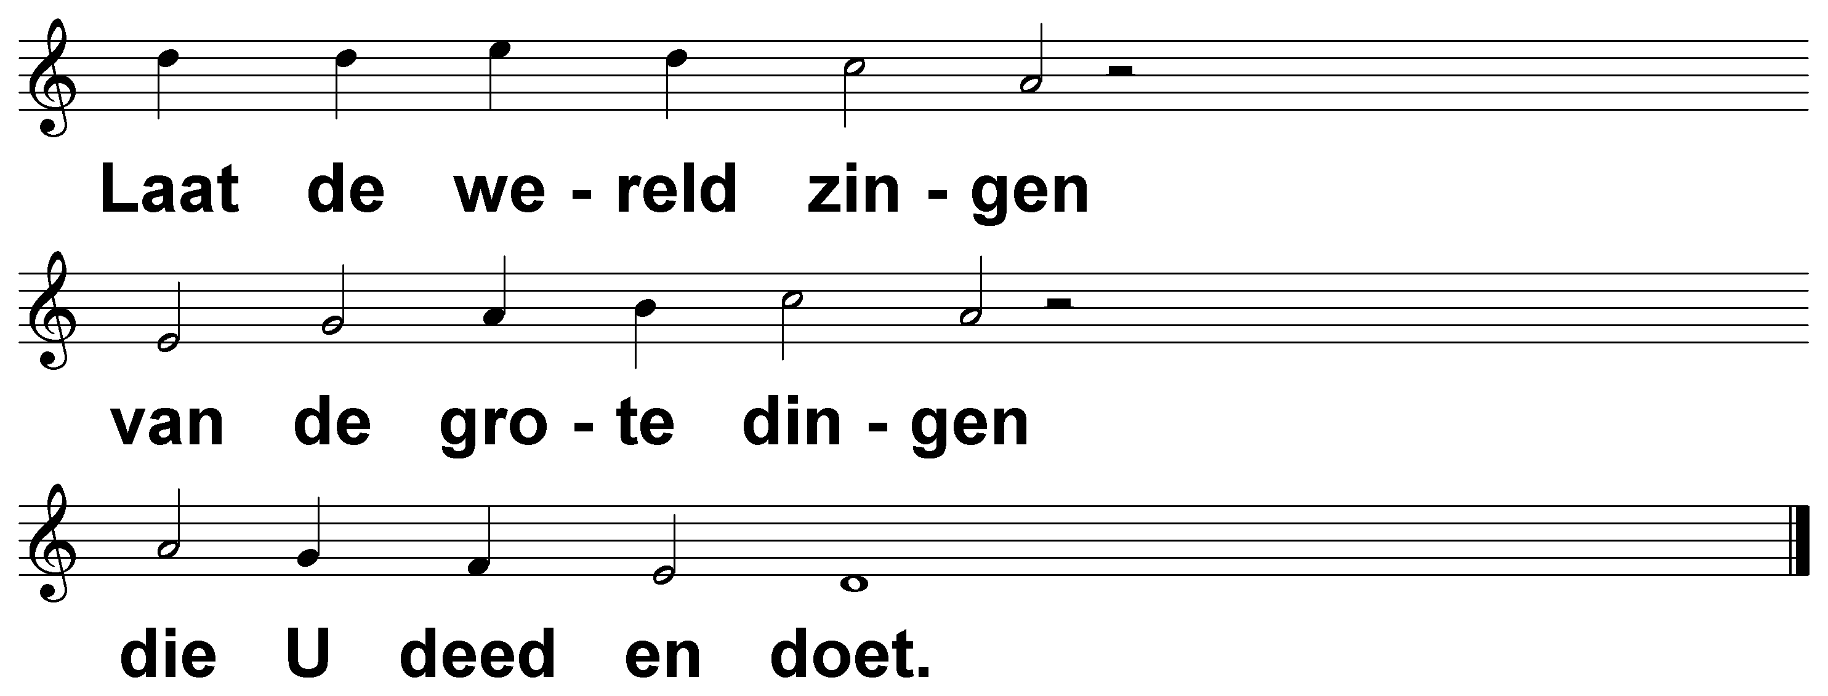
Psalm 67 (DNP) t. A.J. Molenaar; m. Straatsburg 1545 / Lyon 1547

Slide 4
Psalm 67 (DNP) t. A.J. Molenaar; m. Straatsburg 1545 / Lyon 1547

Slide 5
Psalm 67 (DNP) t. A.J. Molenaar; m. Straatsburg 1545 / Lyon 1547

Slide 6
Psalm 67 (DNP) t. A.J. Molenaar; m. Straatsburg 1545 / Lyon 1547

Slide 7
Psalm 67 (DNP) t. A.J. Molenaar; m. Straatsburg 1545 / Lyon 1547

Slide 8
Psalm 67 (DNP) t. A.J. Molenaar; m. Straatsburg 1545 / Lyon 1547

Slide 9
Psalm 67 (DNP) t. A.J. Molenaar; m. Straatsburg 1545 / Lyon 1547

